Slide 1
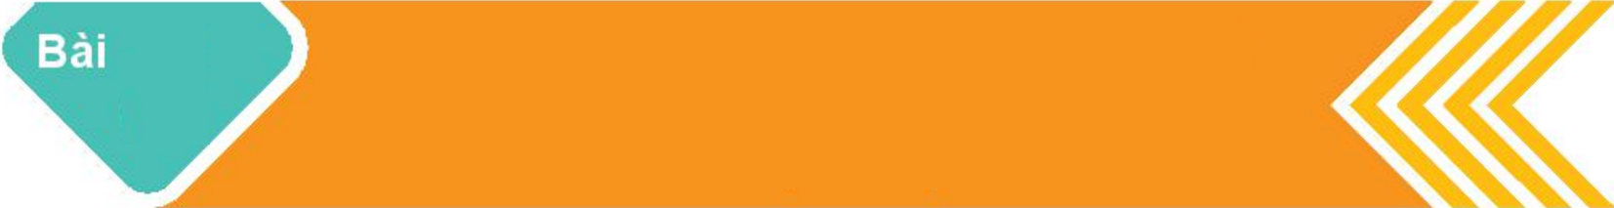
CHƯƠNG I
CHƯƠNG IX. TÍNH XÁC SUẤT THEO ĐỊNH NGHĨA CỔ ĐIIỂN
TOÁN ĐẠI SỐ
➉
2
THỰC HÀNH TÍNH XÁC SUẤT
THEO ĐỊNH NGHĨA CỔ ĐIỂN
(3 tiết)
1
1
2
TIẾT 3: XÁC SUẤT CỦA BIẾN CỐ ĐỐI VÀ BÀI TẬP
3
4

Slide 2
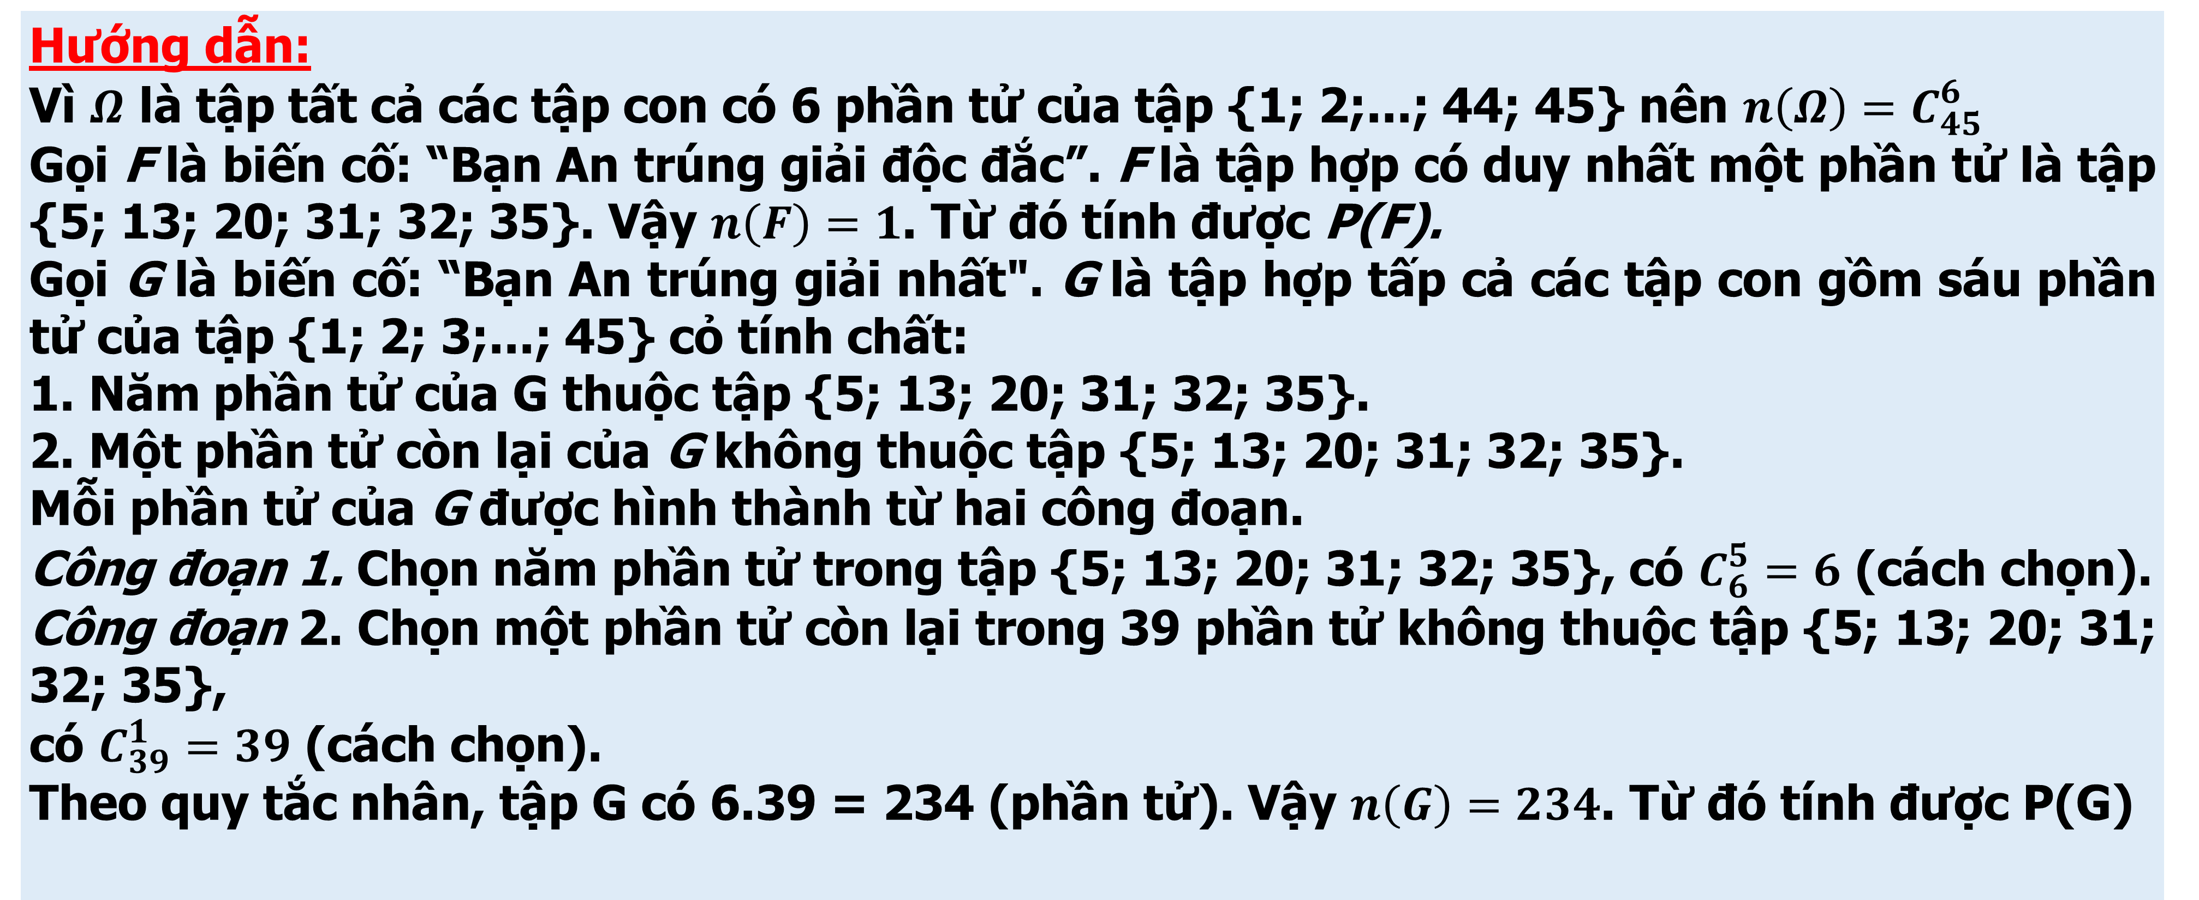
Hoạt động 3.
Giải bài toán trong tình huống mở đầu.
Hướng dẫn:
Vì $Ω$ là tập tất cả các tập con có 6 phần tử của tập {1; 2;...; 44; 45} nên $n\left(Ω\right)=C_{45}^{6}$
Gọi F là biến cố: “Bạn An trúng giải độc đắc”. F là tập hợp có duy nhất một phần tử là tập {5; 13; 20; 31; 32; 35}. Vậy $n\left(F\right)=1$. Từ đó tính được P(F).
Gọi G là biến cố: “Bạn An trúng giải nhất". G là tập hợp tấp cả các tập con gồm sáu phần tử của tập {1; 2; 3;...; 45} cỏ tính chất:
1. Năm phần tử của G thuộc tập {5; 13; 20; 31; 32; 35}.
2. Một phần tử còn lại của G không thuộc tập {5; 13; 20; 31; 32; 35}.
Mỗi phần tử của G được hình thành từ hai công đoạn.
Công đoạn 1. Chọn năm phần tử trong tập {5; 13; 20; 31; 32; 35}, có $C_{6}^{5}=6$ (cách chọn).
Công đoạn 2. Chọn một phần tử còn lại trong 39 phần tử không thuộc tập {5; 13; 20; 31; 32; 35},
có $C_{39}^{1}=39$ (cách chọn).
Theo quy tắc nhân, tập G có 6.39 = 234 (phần tử). Vậy $n\left(G\right)=234$. Từ đó tính được P(G)

Slide 3
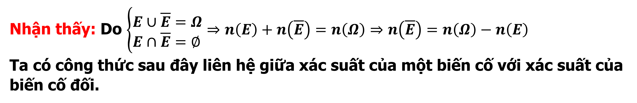
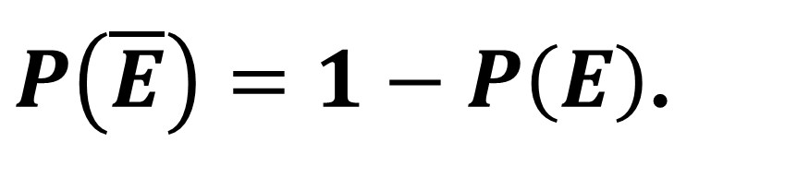
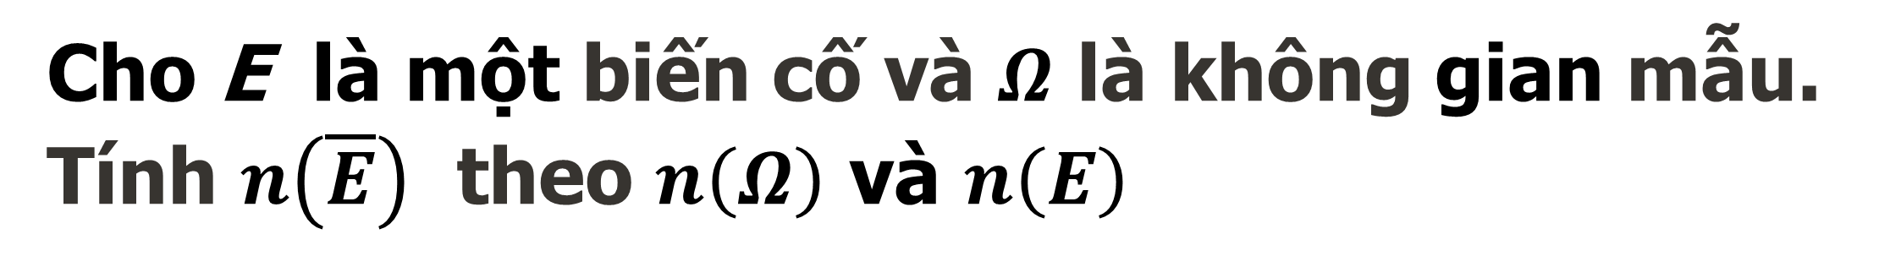
Hoạt động 3.
Cho E là một biến cố và $Ω$ là không gian mẫu. Tính $n\left(\overline{E}\right)$ theo $n\left(Ω\right)$ và $n\left(E\right)$
Nhận thấy: Do $\left\{\begin{aligned}&E∪\overline{E}=Ω \\ &E∩\overline{E}=∅\end{aligned}\right.⇒n\left(E\right)+n\left(\overline{E}\right)=n\left(Ω\right)⇒n\left(\overline{E}\right)=n\left(Ω\right)−n\left(E\right)$
Ta có công thức sau đây liên hệ giữa xác suất của một biến cố với xác suất của biến cố đối.
Cho E là một biến cố. Xác suất của biến cố E liên hệ với xác suất của E bởi công thức sau:
$P\left(\overline{E}\right)=1−P\left(E\right)$.

Slide 4
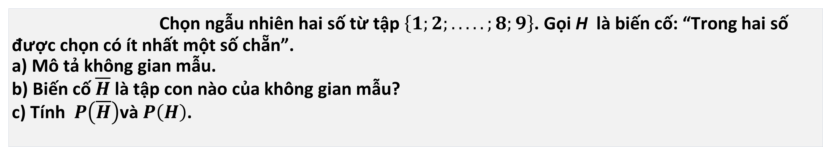
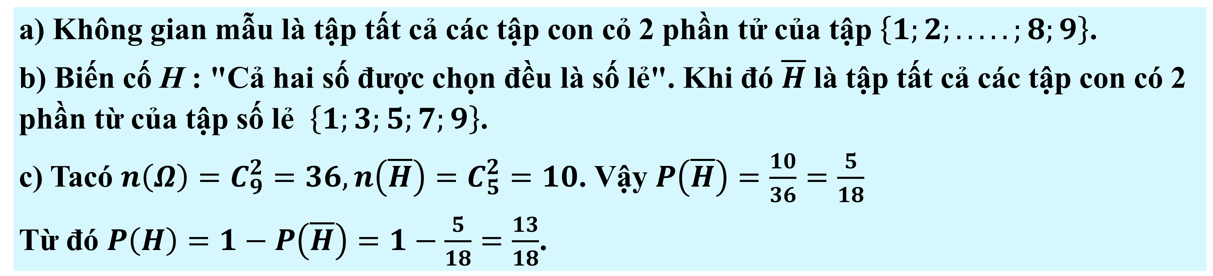
Chọn ngẫu nhiên hai số từ tập $\left\{1;2;.....;8;9\right\}$. Gọi H là biến cố: “Trong hai số được chọn có ít nhất một số chẵn”.
a) Mô tả không gian mẫu.
b) Biến cố $\overline{H}$ là tập con nào của không gian mẫu?
c) Tính $P\left(\overline{H}\right)$và $P\left(H\right)$.
Ví dụ 3.
a) Không gian mẫu là tập tất cả các tập con cỏ 2 phần tử của tập $\left\{1;2;.....;8;9\right\}$.
b) Biến cố H : "Cả hai số được chọn đều là số lẻ". Khi đó $\overline{H}$ là tập tất cả các tập con có 2 phần từ của tập số lẻ $\left\{1;3;5;7;9\right\}$.
c) Tacó $n\left(Ω\right)=C_{9}^{2}=36,n\left(\overline{H}\right)=C_{5}^{2}=10$. Vậy $P\left(\overline{H}\right)=\frac{10}{36}=\frac{5}{18}$
Từ đó $P\left(H\right)=1−P\left(\overline{H}\right)=1−\frac{5}{18}=\frac{13}{18}$.
Lời giải
Chú ý. Trong một số bài toán, nếu tính trực tiếp xác suất của biến cố gặp khó khăn, ta có thề tính gián tiếp bằng cách tính xác suất của biến cố đối của nó.

Slide 5
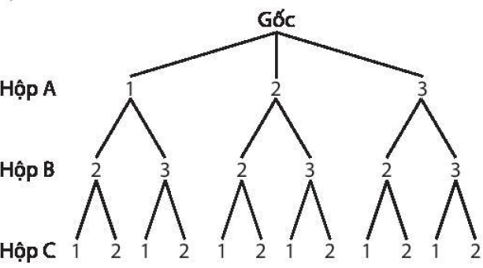
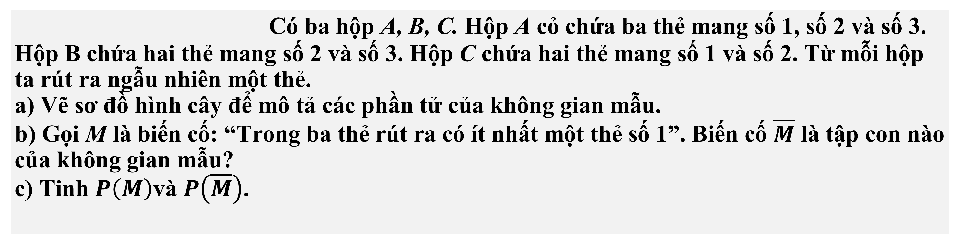
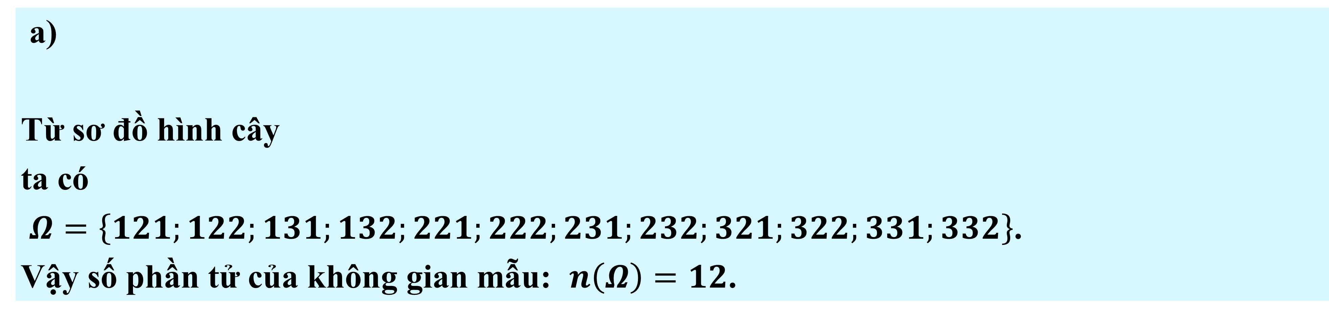
Luyện tập 4.
Có ba hộp A, B, C. Hộp A cỏ chứa ba thẻ mang số 1, số 2 và số 3. Hộp B chứa hai thẻ mang số 2 và số 3. Hộp C chứa hai thẻ mang số 1 và số 2. Từ mỗi hộp ta rút ra ngẫu nhiên một thẻ.
a) Vẽ sơ đồ hình cây để mô tả các phần tử của không gian mẫu.
b) Gọi M là biến cố: “Trong ba thẻ rút ra có ít nhất một thẻ số 1”. Biến cố $\overline{M}$ là tập con nào của không gian mẫu?
c) Tinh $P\left(M\right)$và $P\left(\overline{M}\right)$.
Lời giải
a)
Từ sơ đồ hình cây
ta có
$Ω=\left\{121;122;131;132;221;222;231;232;321;322;331;332\right\}$.
Vậy số phần tử của không gian mẫu: $n\left(Ω\right)=12$.

Slide 6
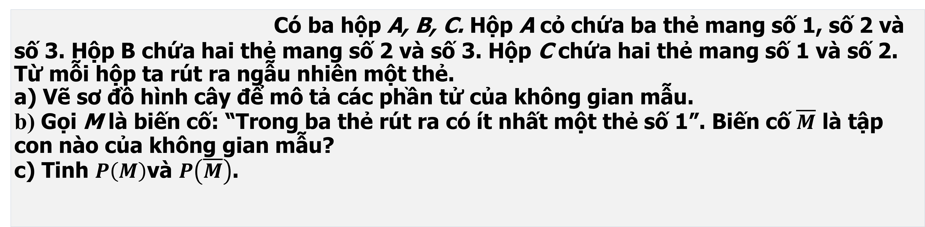
Luyện tập 4.
Có ba hộp A, B, C. Hộp A cỏ chứa ba thẻ mang số 1, số 2 và số 3. Hộp B chứa hai thẻ mang số 2 và số 3. Hộp C chứa hai thẻ mang số 1 và số 2. Từ mỗi hộp ta rút ra ngẫu nhiên một thẻ.
a) Vẽ sơ đồ hình cây để mô tả các phần tử của không gian mẫu.
b) Gọi M là biến cố: “Trong ba thẻ rút ra có ít nhất một thẻ số 1”. Biến cố $\overline{M}$ là tập con nào của không gian mẫu?
c) Tinh $P\left(M\right)$và $P\left(\overline{M}\right)$.
Lời giải
b) Gọi $\overline{M}$ là biến cố: “Trong ba thẻ rút ra không có thẻ nào mang số 1”
$⇒\overline{M}=\left\{\left(2;2;2\right);\left(2;3;2\right);\left(3;2;2\right);\left(3;3;2\right)\right\}$.

Slide 7
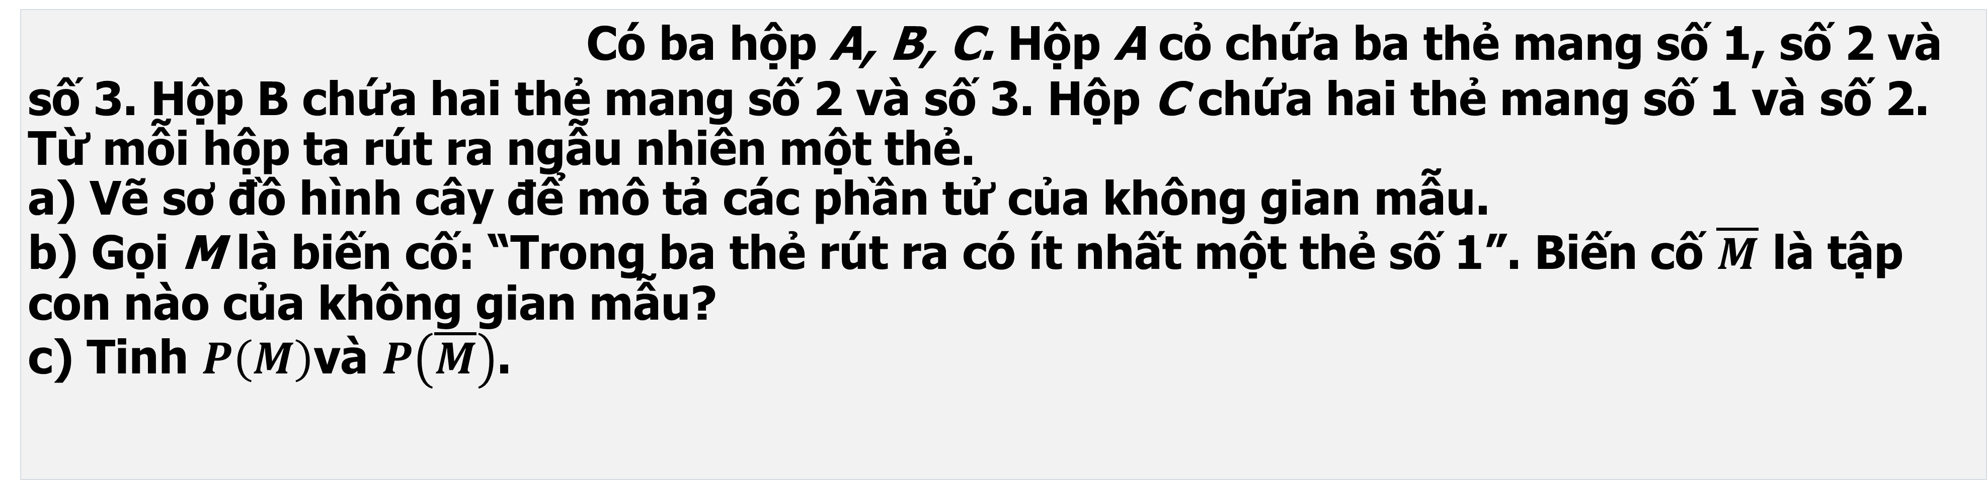
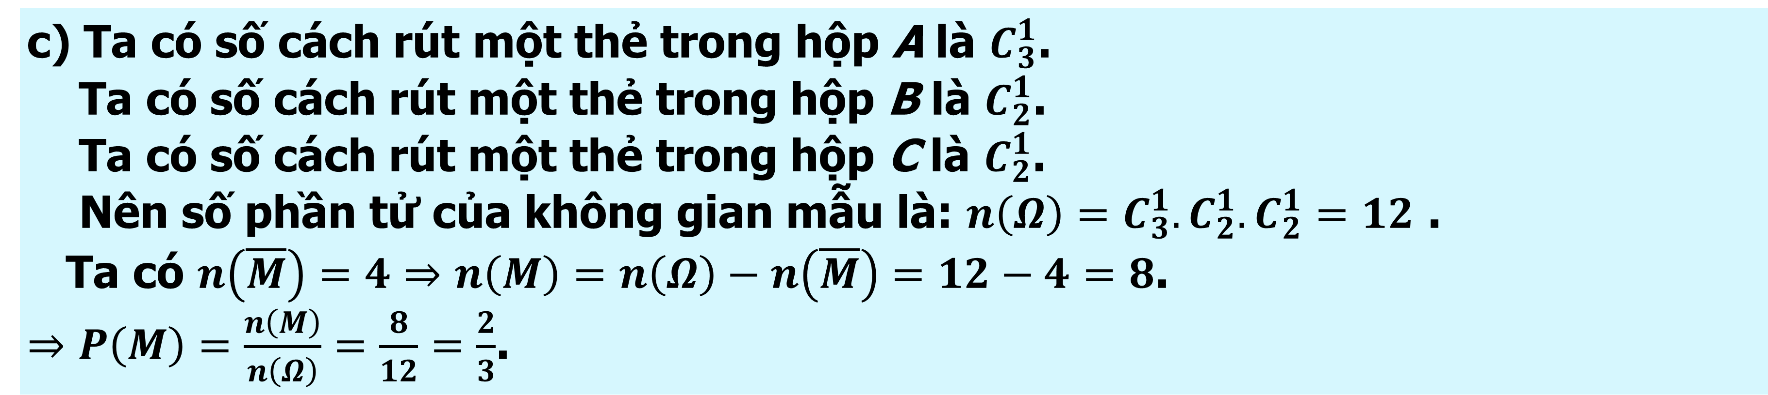
Luyện tập 4.
Có ba hộp A, B, C. Hộp A cỏ chứa ba thẻ mang số 1, số 2 và số 3. Hộp B chứa hai thẻ mang số 2 và số 3. Hộp C chứa hai thẻ mang số 1 và số 2. Từ mỗi hộp ta rút ra ngẫu nhiên một thẻ.
a) Vẽ sơ đồ hình cây để mô tả các phần tử của không gian mẫu.
b) Gọi M là biến cố: “Trong ba thẻ rút ra có ít nhất một thẻ số 1”. Biến cố $\overline{M}$ là tập con nào của không gian mẫu?
c) Tinh $P\left(M\right)$và $P\left(\overline{M}\right)$.
Lời giải
c) Ta có số cách rút một thẻ trong hộp A là $C_{3}^{1}$.
Ta có số cách rút một thẻ trong hộp B là $C_{2}^{1}$.
Ta có số cách rút một thẻ trong hộp C là $C_{2}^{1}$.
Nên số phần tử của không gian mẫu là: $n\left(Ω\right)=C_{3}^{1}.C_{2}^{1}.C_{2}^{1}=12$ .
Ta có $n\left(\overline{M}\right)=4⇒n\left(M\right)=n\left(Ω\right)−n\left(\overline{M}\right)=12−4=8$.
$⇒P\left(M\right)=\frac{n\left(M\right)}{n\left(Ω\right)}=\frac{8}{12}=\frac{2}{3}$.

Slide 8
BÀI TẬP LUYỆN TẬP

Slide 9


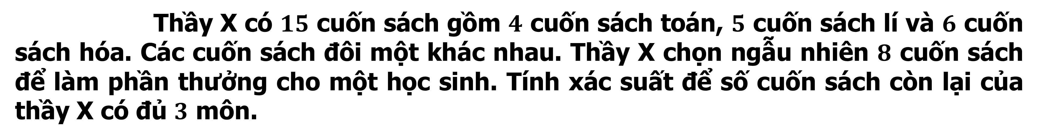
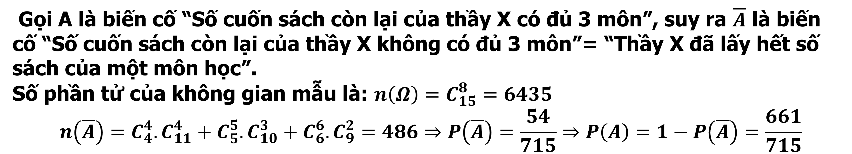
BÀI TẬP TỰ LUẬN
CÂU 1
Thầy X có $15$ cuốn sách gồm $4$ cuốn sách toán, $5$ cuốn sách lí và $6$ cuốn sách hóa. Các cuốn sách đôi một khác nhau. Thầy X chọn ngẫu nhiên $8$ cuốn sách để làm phần thưởng cho một học sinh. Tính xác suất để số cuốn sách còn lại của thầy X có đủ $3$ môn.
Bài giải
Gọi A là biến cố “Số cuốn sách còn lại của thầy X có đủ 3 môn”, suy ra $\overline{A}$ là biến cố “Số cuốn sách còn lại của thầy X không có đủ 3 môn”= “Thầy X đã lấy hết số sách của một môn học”.
Số phần tử của không gian mẫu là: $n\left(Ω\right)=C_{15}^{8}=6435$
$$n\left(\overline{A}\right)=C_{4}^{4}.C_{11}^{4}+C_{5}^{5}.C_{10}^{3}+C_{6}^{6}.C_{9}^{2}=486⇒P\left(\overline{A}\right)=\frac{54}{715}⇒P\left(A\right)=1−P\left(\overline{A}\right)=\frac{661}{715}$$

Slide 10
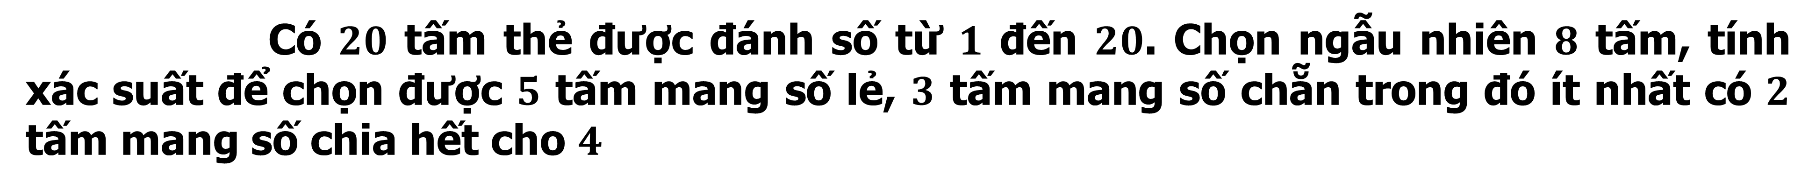
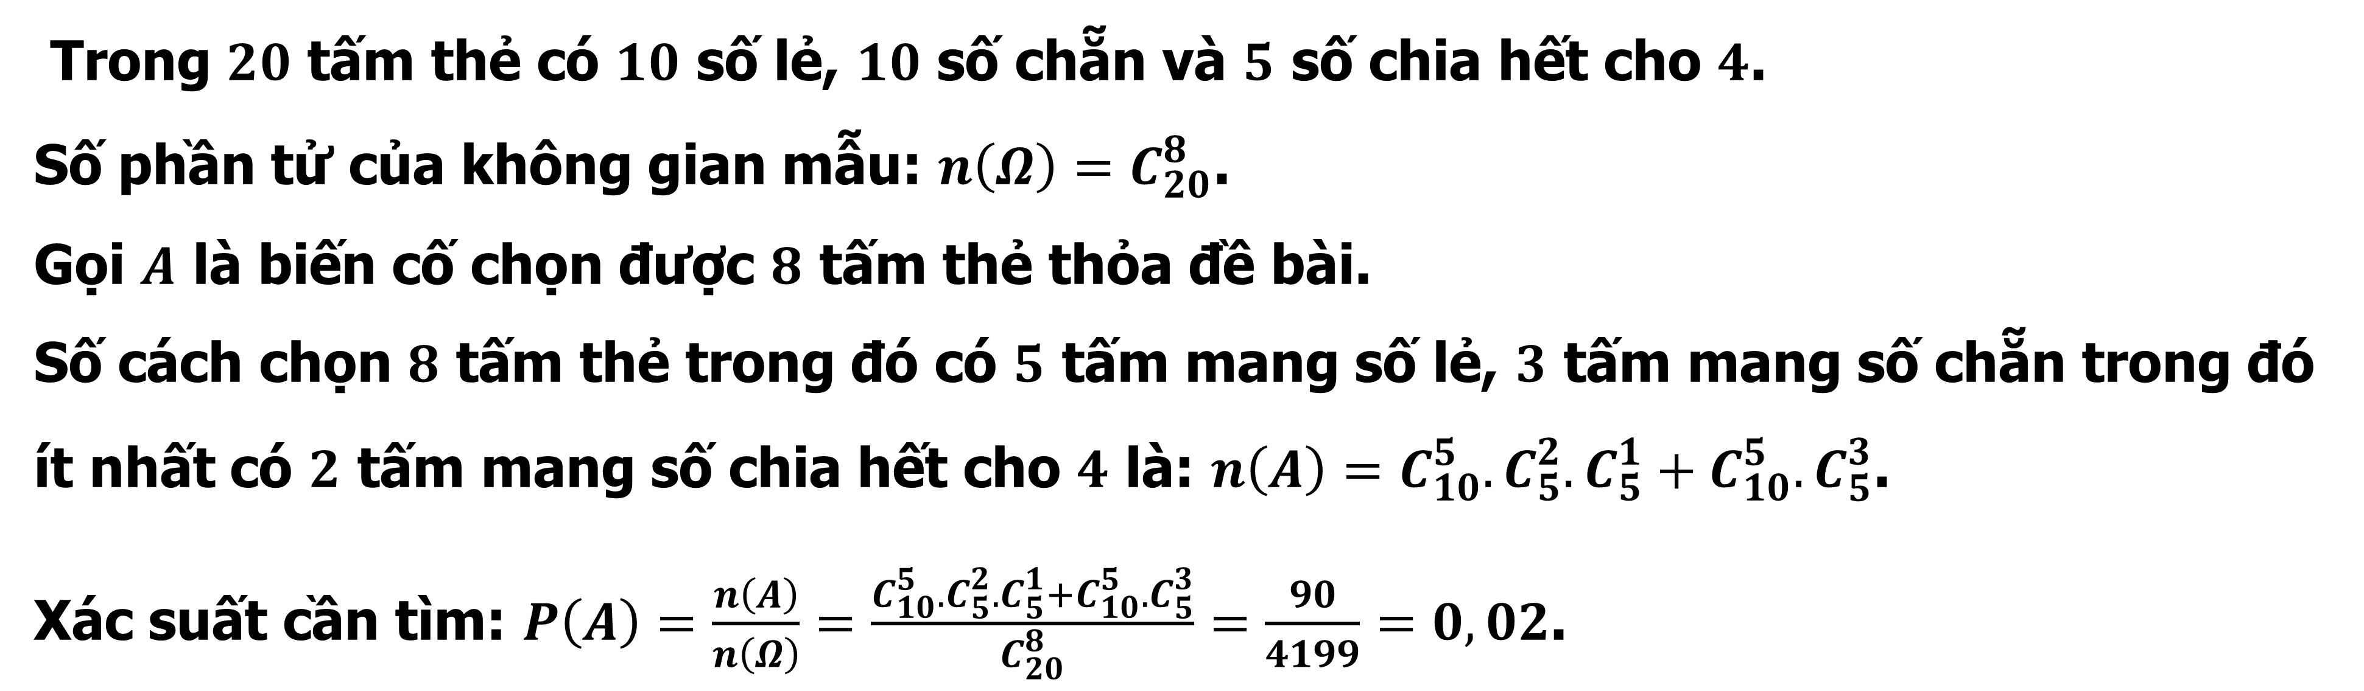
BÀI TẬP TỰ LUẬN
CÂU 2
Có $20$ tấm thẻ được đánh số từ $1$ đến $20$. Chọn ngẫu nhiên $8$ tấm, tính xác suất để chọn được $5$ tấm mang số lẻ, $3$ tấm mang số chẵn trong đó ít nhất có $2$ tấm mang số chia hết cho $4$
Bài giải
Trong $20$ tấm thẻ có $10$ số lẻ, $10$ số chẵn và $5$ số chia hết cho $4$.
Số phần tử của không gian mẫu: $n\left(Ω\right)=C_{20}^{8}$.
Gọi $A$ là biến cố chọn được $8$ tấm thẻ thỏa đề bài.
Số cách chọn $8$ tấm thẻ trong đó có $5$ tấm mang số lẻ, $3$ tấm mang số chẵn trong đó ít nhất có $2$ tấm mang số chia hết cho $4$ là: $n\left(A\right)=C_{10}^{5}.C_{5}^{2}.C_{5}^{1}+C_{10}^{5}.C_{5}^{3}$.
Xác suất cần tìm: $P\left(A\right)=\frac{n\left(A\right)}{n\left(Ω\right)}=\frac{C_{10}^{5}.C_{5}^{2}.C_{5}^{1}+C_{10}^{5}.C_{5}^{3}}{C_{20}^{8}}=\frac{90}{4199}=0,02$.

Slide 11
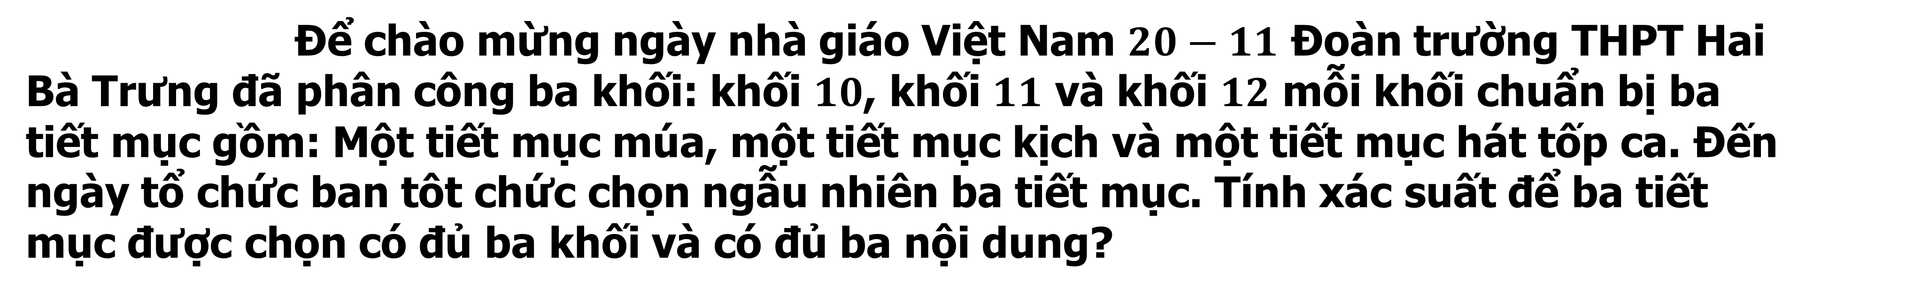
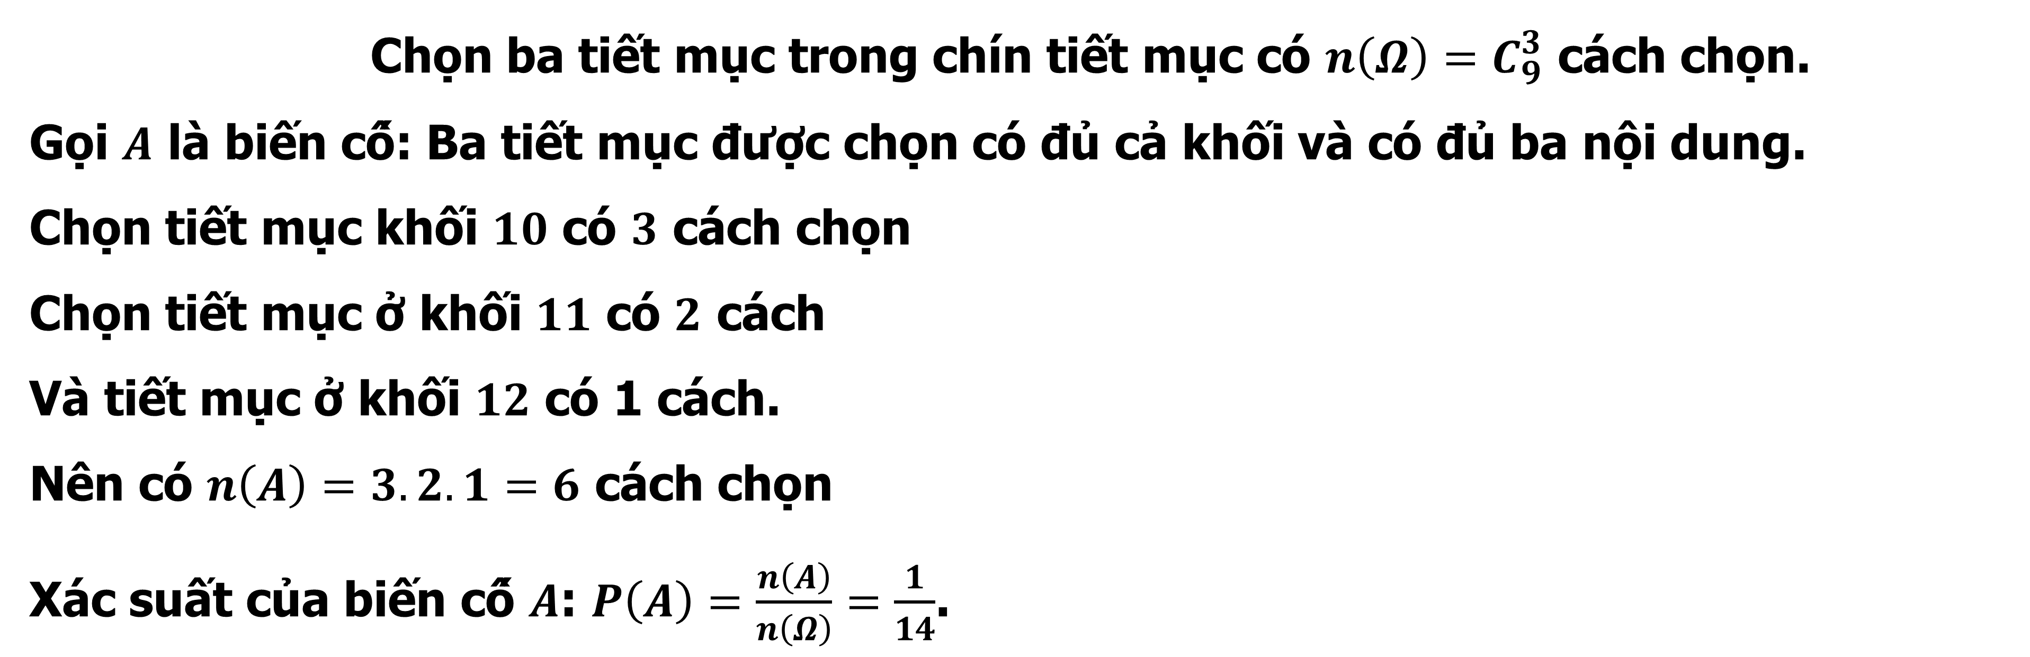
BÀI TẬP TỰ LUẬN
CÂU 3
Để chào mừng ngày nhà giáo Việt Nam $20−11$ Đoàn trường THPT Hai Bà Trưng đã phân công ba khối: khối $10$, khối $11$ và khối $12$ mỗi khối chuẩn bị ba tiết mục gồm: Một tiết mục múa, một tiết mục kịch và một tiết mục hát tốp ca. Đến ngày tổ chức ban tôt chức chọn ngẫu nhiên ba tiết mục. Tính xác suất để ba tiết mục được chọn có đủ ba khối và có đủ ba nội dung?
Chọn ba tiết mục trong chín tiết mục có $n\left(Ω\right)=C_{9}^{3}$ cách chọn.
Gọi $A$ là biến cố: Ba tiết mục được chọn có đủ cả khối và có đủ ba nội dung.
Chọn tiết mục khối $10$ có $3$ cách chọn
Chọn tiết mục ở khối $11$ có $2$ cách
Và tiết mục ở khối $12$ có 1 cách.
Nên có $n\left(A\right)=3.2.1=6$ cách chọn
Xác suất của biến cố $A$: $P\left(A\right)=\frac{n\left(A\right)}{n\left(Ω\right)}=\frac{1}{14}$.
Bài giải

Slide 12
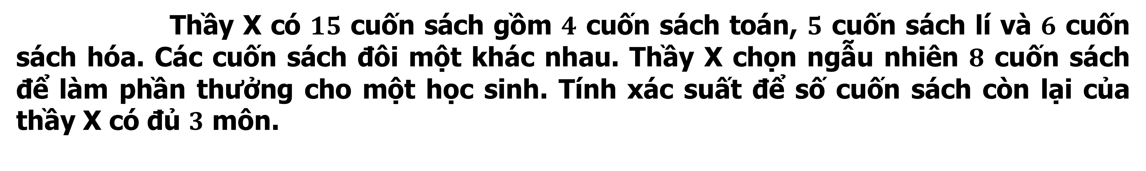
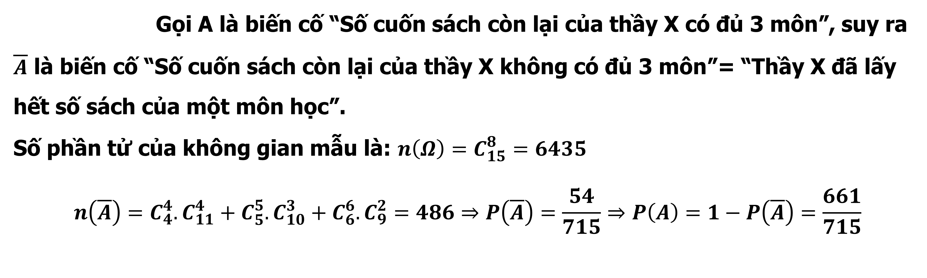
BÀI TẬP TỰ LUẬN
CÂU 4
Thầy X có $15$ cuốn sách gồm $4$ cuốn sách toán, $5$ cuốn sách lí và $6$ cuốn sách hóa. Các cuốn sách đôi một khác nhau. Thầy X chọn ngẫu nhiên $8$ cuốn sách để làm phần thưởng cho một học sinh. Tính xác suất để số cuốn sách còn lại của thầy X có đủ $3$ môn.
Bài giải
Gọi A là biến cố “Số cuốn sách còn lại của thầy X có đủ 3 môn”, suy ra $\overline{A}$ là biến cố “Số cuốn sách còn lại của thầy X không có đủ 3 môn”= “Thầy X đã lấy hết số sách của một môn học”.
Số phần tử của không gian mẫu là: $n\left(Ω\right)=C_{15}^{8}=6435$
$$n\left(\overline{A}\right)=C_{4}^{4}.C_{11}^{4}+C_{5}^{5}.C_{10}^{3}+C_{6}^{6}.C_{9}^{2}=486⇒P\left(\overline{A}\right)=\frac{54}{715}⇒P\left(A\right)=1−P\left(\overline{A}\right)=\frac{661}{715}$$

Slide 13
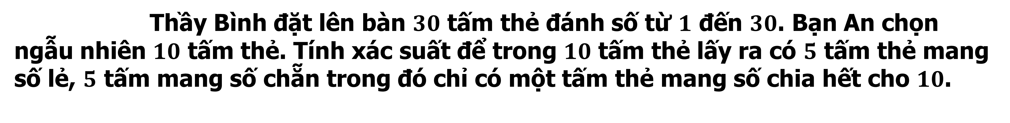

BÀI TẬP TỰ LUẬN
CÂU 5
Thầy Bình đặt lên bàn $30$ tấm thẻ đánh số từ $1$ đến $30$. Bạn An chọn ngẫu nhiên $10$ tấm thẻ. Tính xác suất để trong $10$ tấm thẻ lấy ra có $5$ tấm thẻ mang số lẻ, $5$ tấm mang số chẵn trong đó chỉ có một tấm thẻ mang số chia hết cho $10$.
Bài giải
Số phần tử của không gian mẫu $n\left(Ω\right)=C_{30}^{10}$.
Gọi $A$ là biến cố thỏa mãn bài toán.
- Lấy $5$ tấm thẻ mang số lẻ: có $C_{15}^{5}$ cách.
- Lấy $1$ tấm thẻ mang số chia hết cho $10$: có $C_{3}^{1}$ cách.
- Lấy $4$ tấm thẻ mang số chẵn không chia hết cho $10$: có $C_{12}^{4}$.
Vậy $P\left(A\right)=\frac{C_{15}^{5}.C_{3}^{1}.C_{12}^{4}}{C_{30}^{10}}=\frac{99}{667}$.

